Slide 1
机器学习算法解析与混搭实验

Slide 2
讲座内容的设计思路
第二期，第三期:两种算法的解析与应用
第四期:推荐系统的搭建与效果评测
第五期:算法混搭实验
第六期:IOT项目架构实例(预测算法的比较与改进)

Slide 3
讲座的目的
交流-整合已有知识，发现没有涉及到的点
公司IOT项目的前期准备

Slide 4
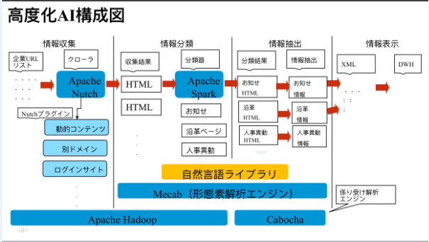

Slide 5
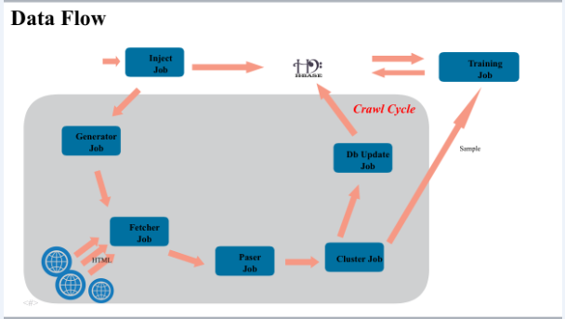

Slide 6
随机决策森林
http://www.cnblogs.com/mr-totoro/p/5782837.html#3492344
第一棵决策树
将数据分成完整的三部分：训练集、交叉检验集(CV)和测试集。在下面的代码中你会看到，训练集占80%，交叉检验集和测试集各占10%。
val Array(trainData, cvData, testData) =data.randomSplit(Array(0.8, 0.1, 0.1))

Slide 7
val model = DecisionTree.trainClassifier(
trainData, 7, Map[Int,Int](), "gini", 4, 100)
7:特征值数量-有7种树木
Map[Int,Int]():参数取值为空，表示所有特征都是数值型

Slide 8
Gini:基尼不纯度
基尼不纯度的大概意思是 一个随机事件变成它的对立事件的概率
例如 一个随机事件X ，P(X=0) = 0.5 ,P(X=1)=0.5
那么基尼不纯度就为 P(X=0)*(1 - P(X=0)) + P(X=1)*(1 - P(X=1)) = 0.5
一个随机事件Y ，P(Y=0) = 0.1 ,P(Y=1)=0.9
那么基尼不纯度就为P(Y=0)*(1 - P(Y=0)) + P(Y=1)*(1 - P(Y=1)) = 0.18
很明显 X比Y更混乱，因为两个都为0.5 很难判断哪个发生。而Y就确定得多，Y=0发生的概率很大。而基尼不纯度也就越小。
所以基尼不纯度也可以作为 衡量系统混乱程度的 标准

Slide 9
4:树的最大层次
100:桶数，也称为特征最大装箱数

Slide 10
特征装箱（Binning），决策树的构建过程就是对特征的取值不断进行划分的过程，对于离散的特征，如果有 M 个值，最多 个划分，如果值是有序的，那么就最多 M-1 个划分。比如年龄特征，有老，中，少 3 个值，如果无序有 个，即 3 种划分：老|中，少；老，中|少；老，少|中；

Slide 11
如果是有序的，即按老，中，少的序，那么只有 m-1 个，即 2 种划分，老|中，少；老，中|少。
对于连续的特征，其实就是进行范围划分，而划分的点就是 split（切分点），划分出的区间就是 bin。
对于连续特征，理论上 split 是无数的，在分布环境下不可能取出所有的值，因此它采用的是（1）中的切点抽样统计方法。

Slide 12
结果
14605.0 6293.0 9.0 0.0 0.0 2.0 420.0
5776.0 21968.0 379.0 18.0 0.0 9.0 54.0
0.0 456.0 2960.0 58.0 0.0 11.0 0.0
0.0 0.0 160.0 111.0 0.0 0.0 0.0
0.0 925.0 39.0 1.0 0.0 0.0 0.0
0.0 471.0 1163.0 26.0 0.0 49.0 0.0
1122.0 21.0 0.0 0.0 0.0 0.0 934.0

Slide 13
随机森林算法
由多个决策树构成的森林，算法分类结果由这些决策树投票得到，决策树在生成的过程当中分别在行方向和列方向上添加随机过程，行方向上构建决策树时采用放回抽样（bootstraping）得到训练数据，列方向上采用无放回随机抽样得到特征子集，并据此得到其最优切分点，这便是随机森林算法的基本原理。

Slide 14
随机森林是一个组合模型，内部仍然是基于决策树，同单一的决策树分类不同的是，随机森林通过多个决策树投票结果进行分类，算法不容易出现过度拟合问题。

Slide 15
//随机决策森林
val forest = RandomForest.trainClassifier(
trainData, 7, Map(10 -> 4, 11 -> 40), 20,"auto", "entropy", 30, 300)
val metricsforest = getMetricsforest(forest, cvData);

Slide 16
20:20棵决策树
“auto“:特征决策树每层评估特征选择策略,随机

Slide 17
本期讲座内容
AI相关产业的发展状况概览
机器学习在AI发展中所处的位置
上期回顾
ALS-WR算法解析与应用

Slide 18
机器学习所处的位置-AI相关发展状况

Slide 19
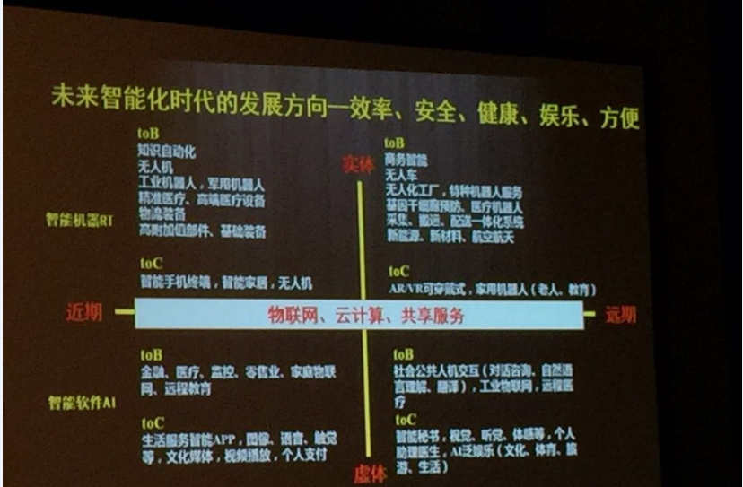

Slide 20
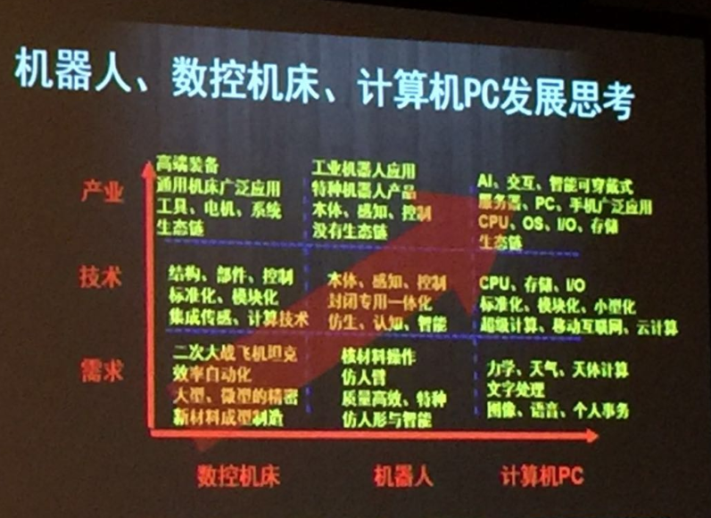

Slide 21
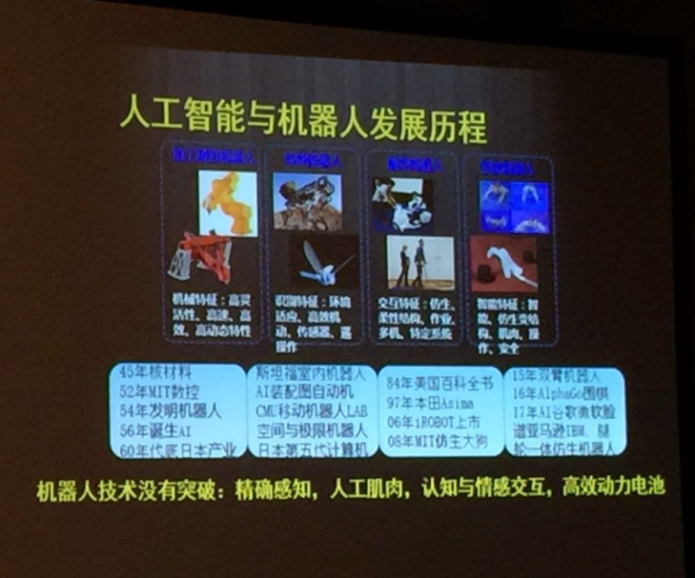

Slide 22
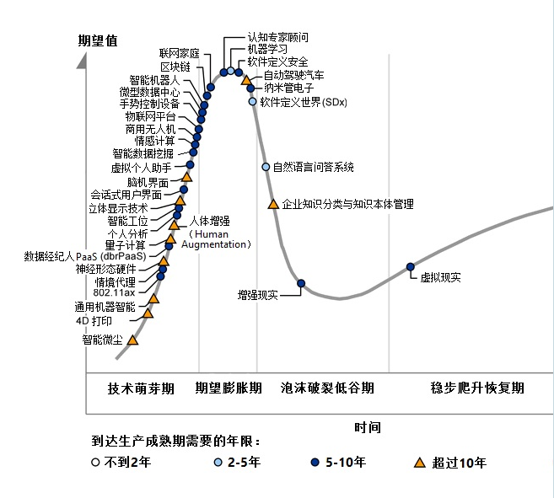

Slide 23
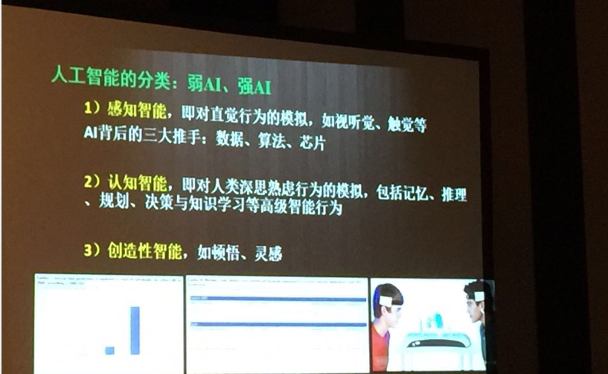

Slide 24
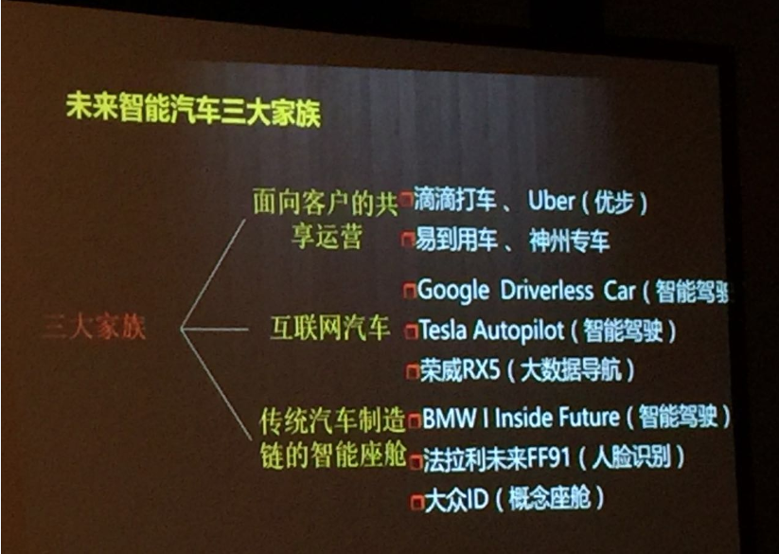

Slide 25
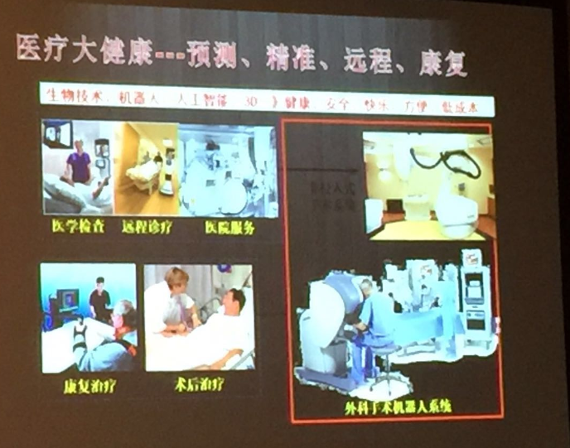

Slide 26
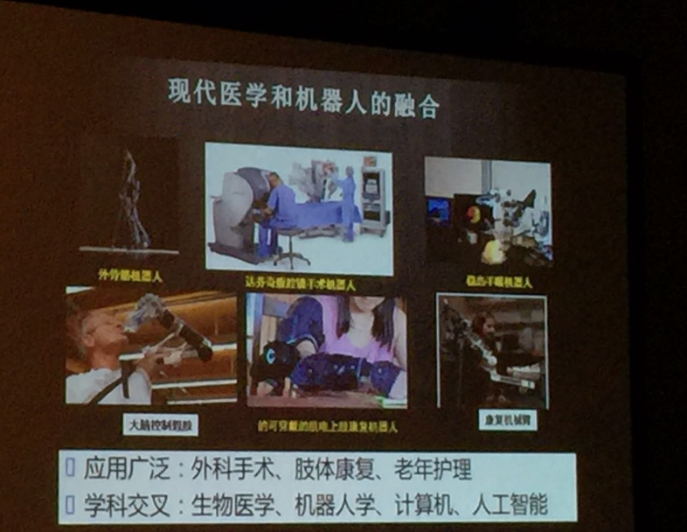
以Pepper为实验对象，进行一对一老年监护（营养）

Slide 27
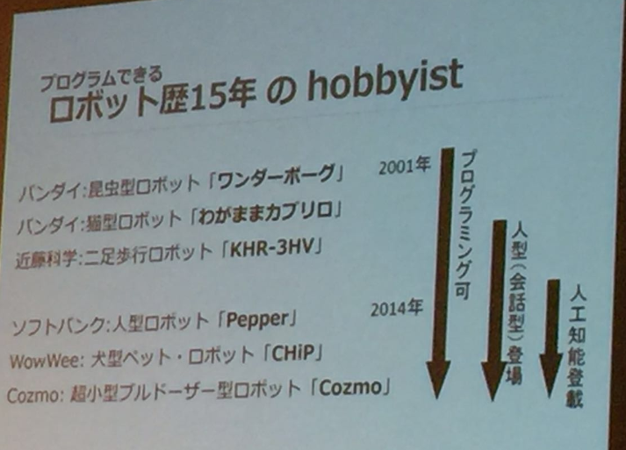

Slide 28
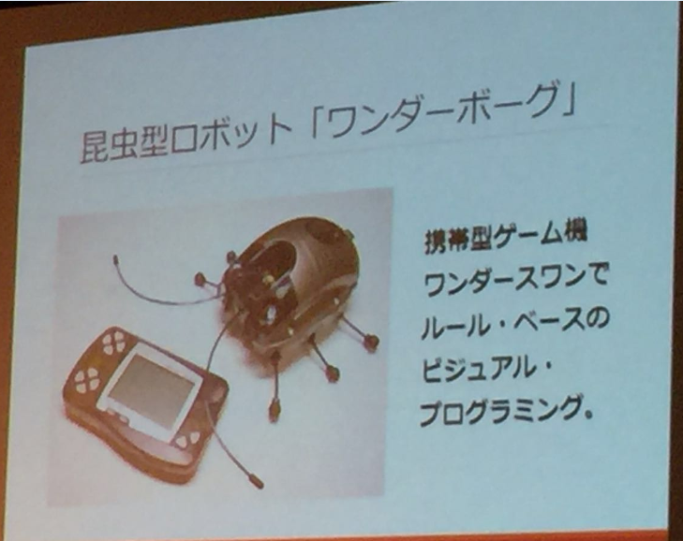

Slide 29
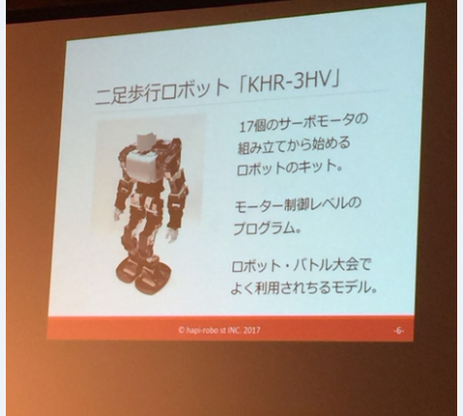

Slide 30
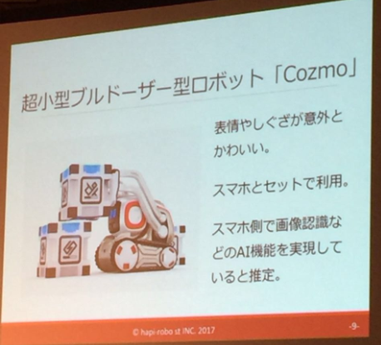

Slide 31
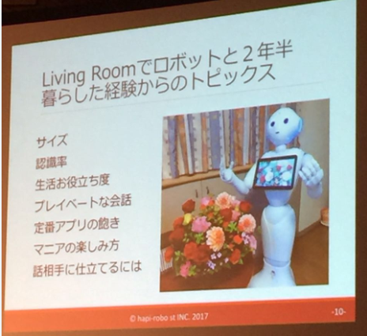

Slide 32
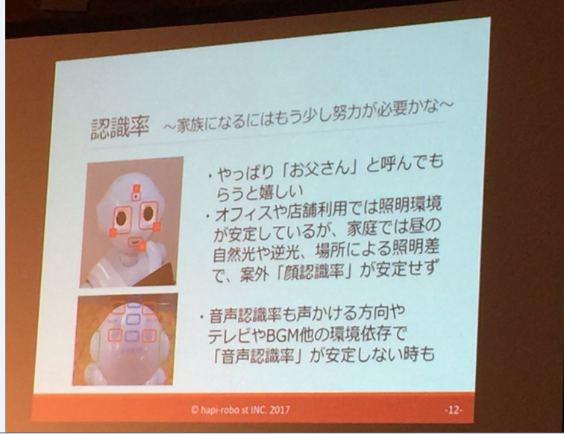

Slide 33
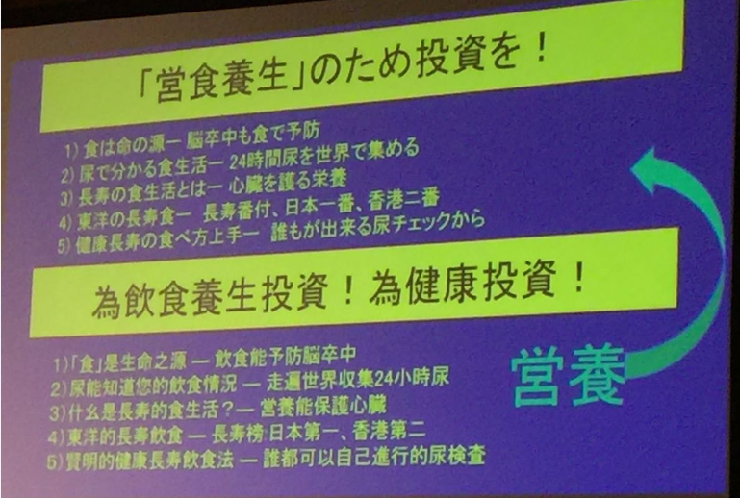

Slide 34
常见问题
-“怎么搞机器学习的人都说自己搞AI了？”
数字化⇒数据⇒自动化和对未来的预测⇒更多“智能”的方面展现了出来
于是我们将“数据科学”这样的术语改为“人工智能”。事实上这二者之间并没有什么明显的差别
从数据中学习的AI叫做机器学习（Machine Learning）ー弱人工智能之“笨拙式学习”

Slide 35
-“转AI的话，传统软件开发设计者最容易上手的是什么？”
AI的几个领域
1）产业机器人
2)仿生-人造皮肤、口腔，机械手臂，自动行走，视觉识别（光学成像与采集技术部分）

Slide 36
3)算法应用层-机器学习所处位置
图形图像-基于视觉识别基础之上的算法应用，例如CNN
语义分析，IOT实时监控预测，企划，辅助医疗方案，个人行为分析，信用度评估,精准推送，个人定制等等

Slide 37
-“究竟如何研习算法，有必要剖析算法推导过程嘛？”
《20万、50万、100万的算法工程师，到底有什么区别？》http://mini.eastday.com/a/170525065418508.html

Slide 38
第一层次“Operating”：会使用工具-“暴力loop”也不一定知道参数的意义
第二层次“Optimization”：拥有数据建模能力，能改造模型-知道“暴力loop”的原理，能够根据不同算法的特定场景，修改计算架构，多算法混合修订参数意义

Slide 39
第三层次“Objective”：擅定义问题
1)根据问题方向，分析出可能的解决方案
2)能够尝试不同算法的实现-“根据构想从轮子开始造－写函 数”
3)懂得技术实现手段

Slide 40
-“需要数学知识吗？”
逃不掉，绕不开，趁早下手掌握
-“需要什么程度的数学能力？”
大学数学知识，一般水平即可
-“经常遇到不知道的数学问题怎么解决？”
针对性学习，不要花费太多时间，谋求完全掌握，达到能够看懂当前问题水平即可

Slide 41
算法解析与实验

Slide 42
CNN回顾
卷积层的意义
池化层的意义
参数反馈调整解析
训练结果的表达
相同模式，不同大小的解决方法
Alpha围棋的模型简介

Slide 43
ALS-WR
ALS－alternating least squares , 交替最小二乘法
ALS-WR－alternating-least-squares with weighted-λ -regularization，加权正则化交替最小二乘法

Slide 44
该方法常用于基于矩阵分解的推荐系统中
例：将用户(user)对商品(item)的评分矩阵分解为两个矩阵：
1)一个是用户对商品隐含特征的偏好矩阵
2)一个是商品所包含的隐含特征的矩阵
3)在这个矩阵分解的过程中，评分缺失项得到了填充，也就 是说 我们可以基于这个填充的评分来给用户最商品推荐

Slide 45
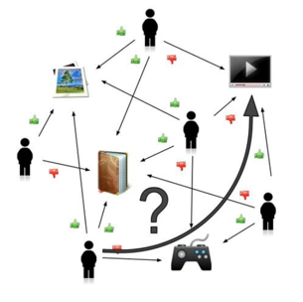
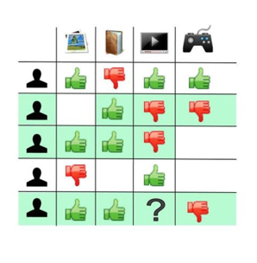
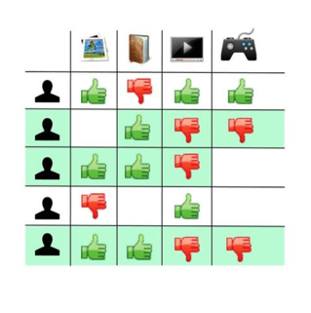
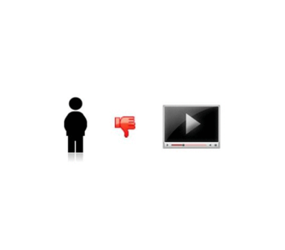
问题与解决过程的描述

Slide 46
矩阵表达式
对于R(m×n)的矩阵，ALS旨在找到两个低维矩阵X(m×k)和矩阵Y(n×k)，来近似逼近R(m×n)，即：

Slide 47
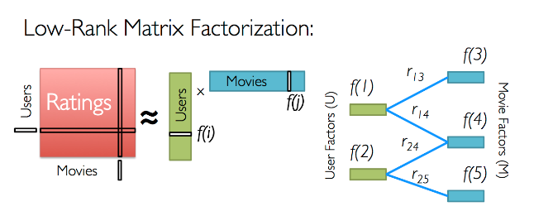

Slide 48
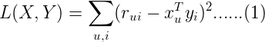
其中R(m×n)代表用户对商品的评分矩阵，X(m×k)代表用户对隐含特征的偏好矩阵，Y(n×k)表示商品所包含隐含特征的矩阵，T表示矩阵Y的转置。实际中，一般取k<<min(m, n), 也就是相当于降维了。这里的低维矩阵，有的地方也叫低秩矩阵。
为了找到使低秩矩阵X和Y尽可能地逼近R，需要最小化下面的平方误差损失函数：

Slide 49
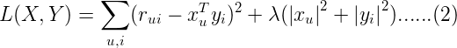
其中xu(1×k)表示示用户u的偏好的隐含特征向量，yi(1×k)表示商品i包含的隐含特征向量, rui表示用户u对商品i的评分, 向量xu和yi的内积xuTyi是用户u对商品i评分的近似
损失函数一般需要加入正则化项来避免过拟合等问题，我们使用L2正则化，所以上面的公式改造为：
其中λ是正则化项的系数

Slide 50
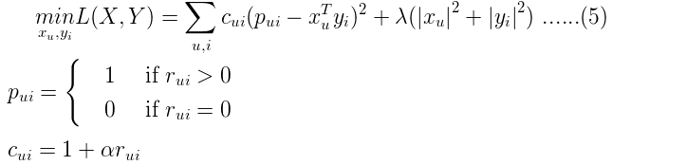
ALS-WR通过置信度权重来解决没有用户直接打分的问题：
对于更确信用户偏好的项赋以较大的权重，对于没有反馈 的项，赋以较小的权重
ALS-WR的目标函数：
其中α是置信度系数

Slide 51
例:
设U=[u i ] 为用户特征矩阵,M=[m j ] 为电影特征矩阵
我们在M给定的情况下来求解U。U中某一列ui是通过求解一个正则化线性最小二乘问题确定的，该问题的求解需要已知的用户i的评分，以及用户i参与评分的电影的特征向量mj.

Slide 52
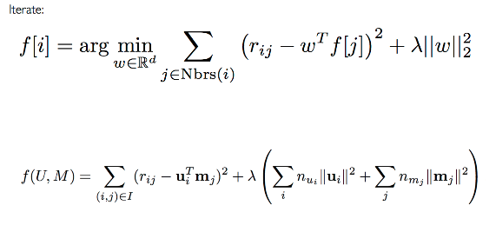
目标函数：

Slide 53
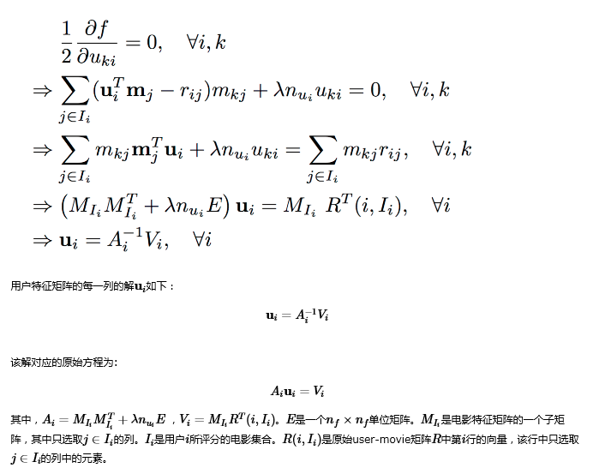
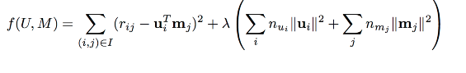

Slide 54
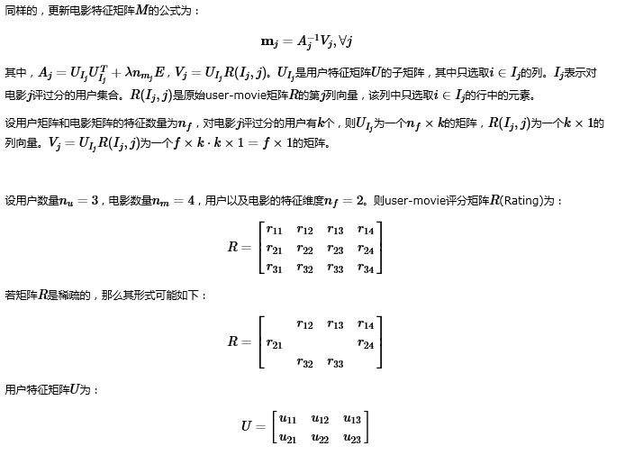

Slide 55
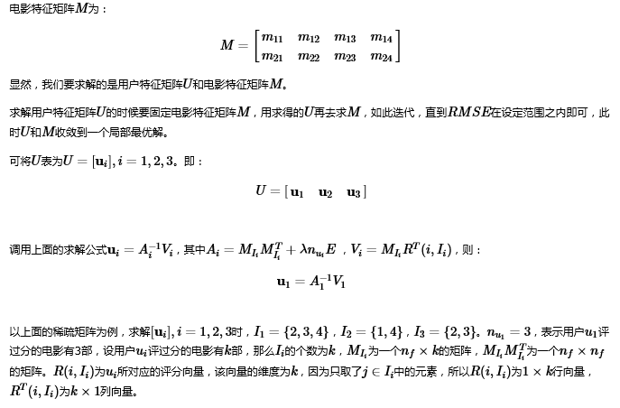

Slide 56
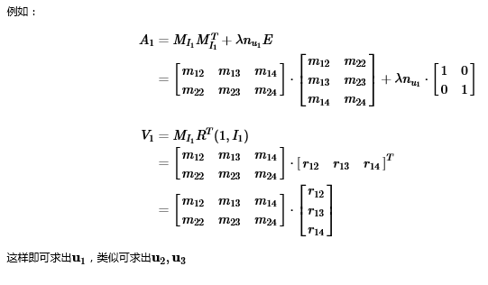

Slide 57
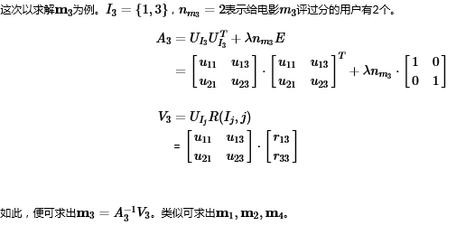

Slide 58
val evaluations = for (rank <- Array(10, 50); lambda <- Array(1.0, 0.0001); alpha <- Array(1.0, 40.0)) yield { val model = ALS.trainImplicit(trainData, rank, 10, lambda, alpha) val auc = areaUnderCurve(cvData, bAllItemIDs, model.predict) ((rank, lambda, alpha), auc) }

Slide 59
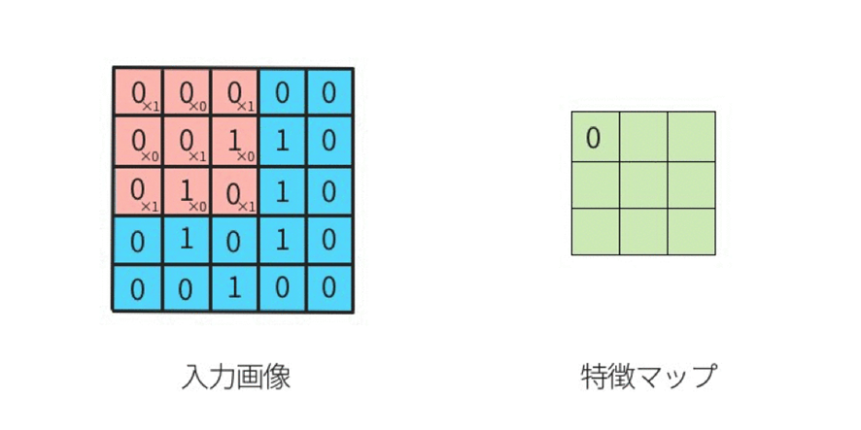
利用超参数，模拟预训练出filter大小？
U11 U12 U13
U21 U22 U23
U31 U32 U33

Slide 60
val evaluations = for (rank <- Array(10, 50); lambda <- Array(1.0, 0.0001);
alpha <- Array(1.0, 40.0))
yield { val model = ALS.trainImplicit(trainData, rank, 10, lambda, alpha)
val auc = areaUnderCurve(cvData, bAllItemIDs, model.predict) ((rank, lambda, alpha), auc) }

Slide 61
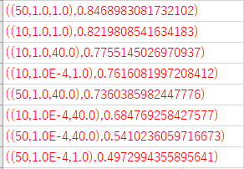

Slide 62
IOT项目的前期准备-异常预测建模设想

Slide 63
基于K均值聚类的网络流量异常检测
在(5,40)区间内以5为等差数列数值不同k值对其评分
(5 to 40 by 5).map(k => (k, clusteringScore(data, k))).foreach(println)

Slide 64
异常检测
//检测，若超过该阀值就为异常点
(datum: Vector) => distToCenter(normalizeFunction(datum), model) > threshold

Slide 65
几个有用的参考链接
卷积神经网络算法的一个实现
-http://blog.csdn.net/t0903/article/details/46271709
卷积神经网络(CNN)反向传播算法
-http://www.cnblogs.com/pinard/p/6494810.html
最形象的卷积神经网络详解：从算法思想到编程实现
-http://www.sohu.com/a/126742834_473283
Spark高级数据分析-第三章 音乐推荐和Audioscrobbler数据集
-http://www.cnblogs.com/mr-totoro/p/5775759.html
ALS数学点滴
-http://www.cnblogs.com/lengyue365/p/5629713.html
ALS矩阵分解算法应用
-http://blog.csdn.net/a358463121/article/details/51078341

Slide 66
矩阵求导与实例
-http://blog.csdn.net/young_gy/article/details/50008953
发表在 Science 上的一种新聚类算法
-http://blog.csdn.net/aimatfuture/article/details/39405261

Slide 67
感谢倾听

